Slide 1

空气芯线圈
2025年06月10日
叶昌庆

Slide 2
空气芯线圈
问题：存在空气芯线圈仿真结果与线圈实测结果匹配不上的情况
将各只线圈的结果整理如下（为标称结果）
3D打印骨架误差：±0.3mm
 |  | 线径(mm) | 线圈内径（mm） | 单层匝数 | 匝间距(mm) | 层数 | 层间距(mm)
Prototype coil | V1 | 0.13/0.156 | 114 | 288 | 0.198 | 15 | 0.75+0.156
 | V2 | 0.1*100/1.35 | 114 | 90 | 1.35 | 8 | 0.5+1.35
 | V3 | 0.55/0.6 | 200 | 250 | 0.6 | 50 | 0.25+0.6
 | V3.5 | 1.2/1.27 | 114 | 180 | 1.27 | 8 | 0.5+1.27
 | V4 | 0.1*100/1.35 | 114 | 180 | 1.35 | 8 | 0.5+1.35
Test coil | Coil1 | 0.55/0.6 | 40 | 50 | 0.6 | 14 | 0.6
 | Coil2 | 0.55/0.6 | 40 | 75 | 0.6 | 14 | 0.6
 | Coil3 | 0.55/0.6 | 40 | 100 | 0.6 | 14 | 0.6
 | Coil4 | 1.2/1.27 | 40 | 47 | 1.27 | 6 | 1.27
 | Coil5 | 0.1*20/0.6 | 40 | 100 | 0.6 | 14 | 0.6
 | Coil6 | 0.55/0.6 | 100 | 100 | 0.6 | 14 | 0.6
 | Coil7 | 0.55/0.6 | 150 | 100 | 0.6 | 14 | 0.6

Slide 3
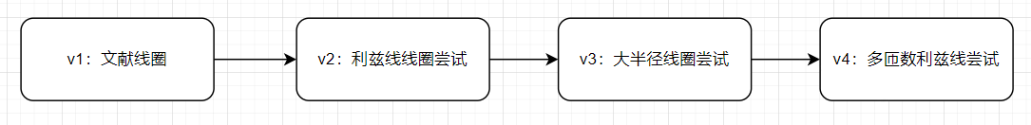
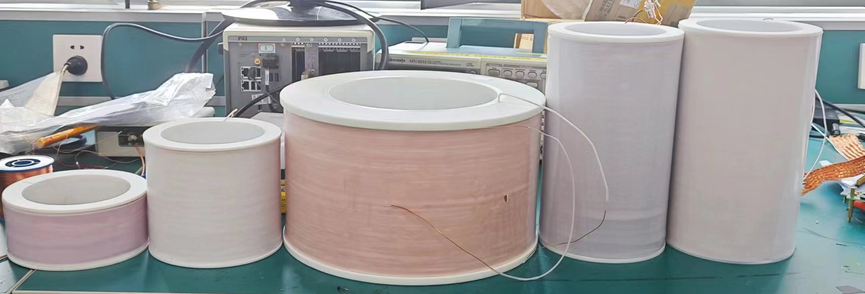
Prototype coil
v1_1绕制参数：
• 绕线直径：0.13mm
• 绕制桩内径：108mm
• 绕制高度：57mm
• 匝数（单层匝数×层数）：288×15
• 层与层间距：0.75mm
• 重量：0.97kg
电学参数：
• L：2.2932E+00 H
• C：6.7127E-11 F
• a：1.4698E-09
• b：3.0389E+00
• Rdc：2.2254E+03 Ω
• fres：12.83kHz
v2绕制参数：
• 绕线直径：1.35mm（利兹线0.1mm*100）
• 绕制桩内径：114mm
• 绕制高度：121mm
• 匝数（单层匝数×层数）：90×8
• 层与层间距：0.5mm
• 重量：2.80kg
电学参数：
• L：4.0602E-02 H
• C：2.0116E-10 F
• a：5.4575E-12
• b：2.8237E+00
• Rdc：6.0809E+00 Ω
• fres：55.69kHz
v3绕制参数：
• 绕线直径：0.6mm
• 绕制桩内径：200mm
• 绕制高度：150mm
• 匝数（单层匝数×层数）：250×50
• 层与层间距：0.25mm
• 重量：25.34kg
电学参数：
• L：2.7384E+01 H
• C：1.8572E-10 F
• a：9.2607E-06
• b：2.6859E+00
• Rdc：6.9602E+02 Ω
• fres：2.23kHz
V3.5绕制参数：
• 绕线直径：1.2mm
• 绕制桩内径：114mm
• 绕制高度：228.6mm
• 匝数（单层匝数×层数）：180×8
• 层与层间距：0.5mm
• 重量：7.26kg
电学参数：
• L：1.0267E-01 H
• C：3.2081E-10 F
• a：1.5528E-05
• b：1.7360E+00
• Rdc：8.6007E+00 Ω
• fres：27.73kHz
v4绕制参数：
• 绕线直径：1.35mm（利兹线0.1mm*100）
• 绕制桩内径：114mm
• 绕制高度：242mm
• 匝数（单层匝数×层数）：180×8
• 层与层间距：0.5mm
• 重量：5.77kg
电学参数：
• L：1.0462E-01 H
• C：3.2250E-10 F
• a：1.0221E-10
• b：2.7204E+00
• Rdc：1.3171E+01 Ω
• fres：27.40kHz

Slide 4
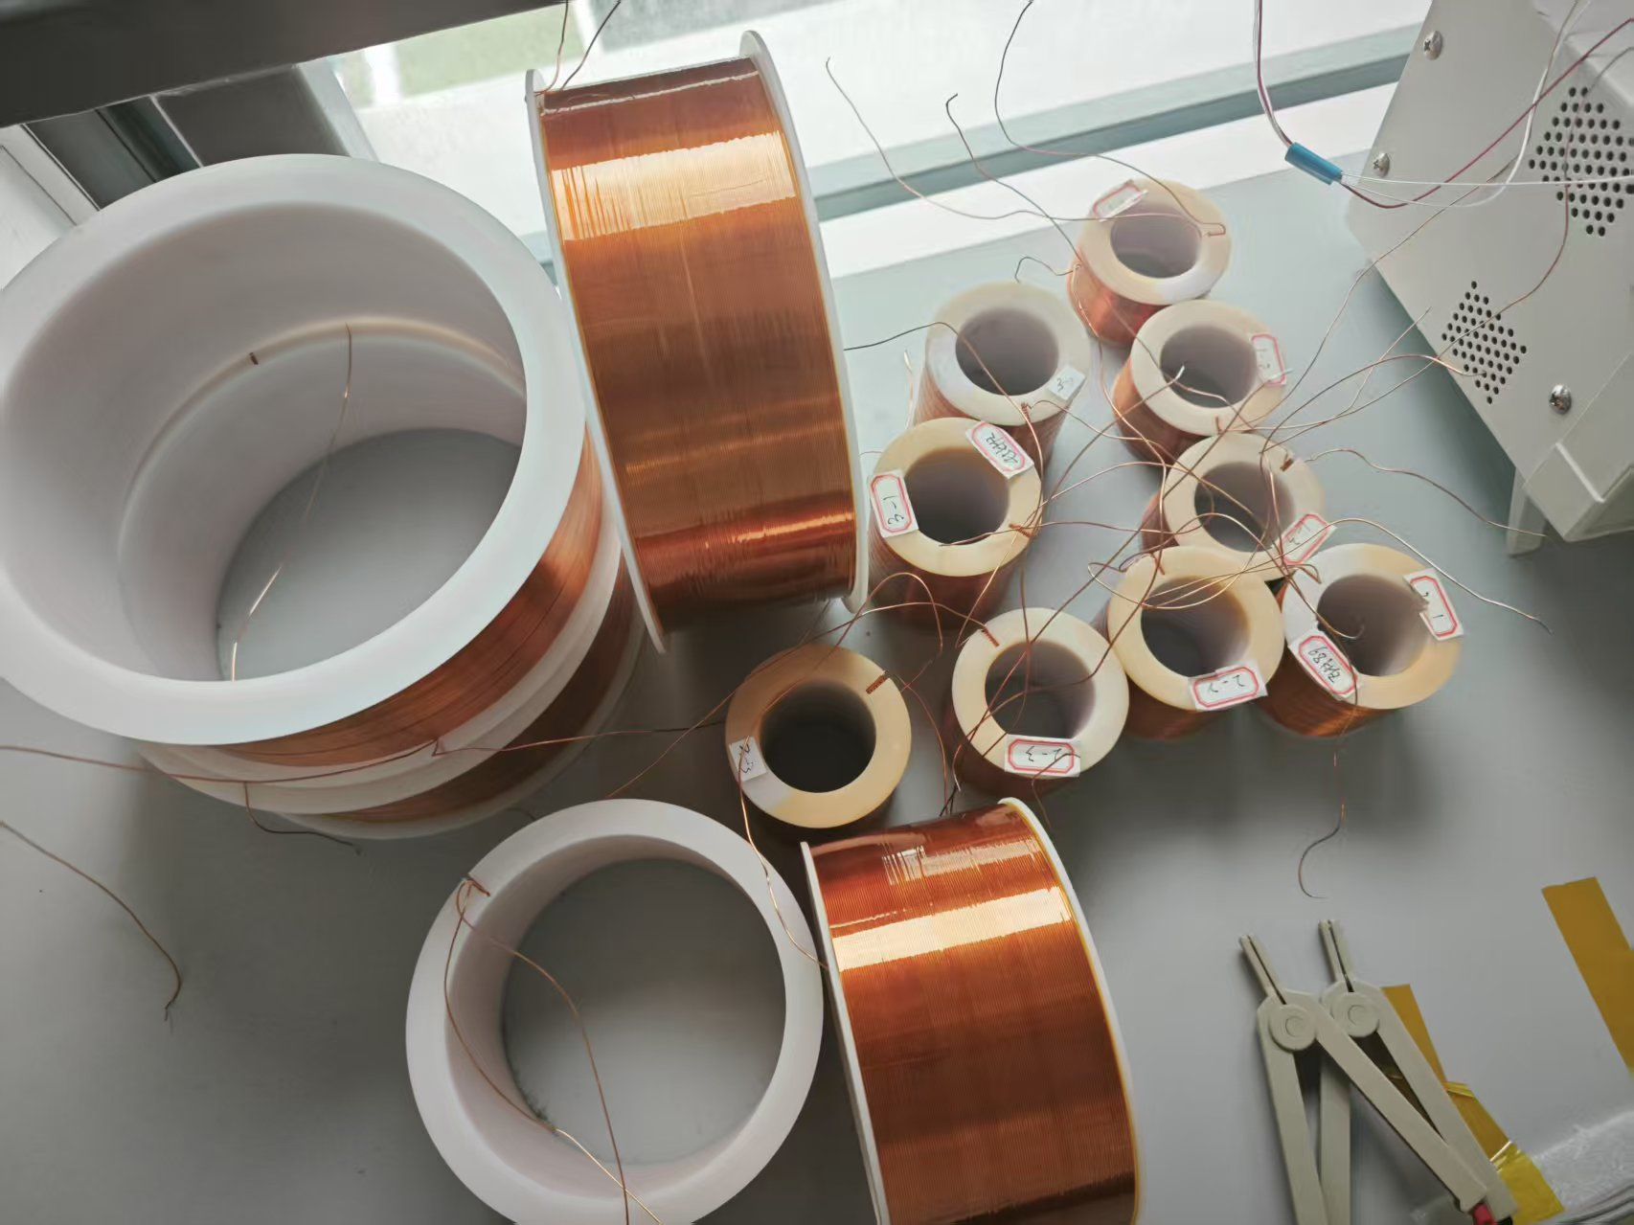
Test coil

Slide 5
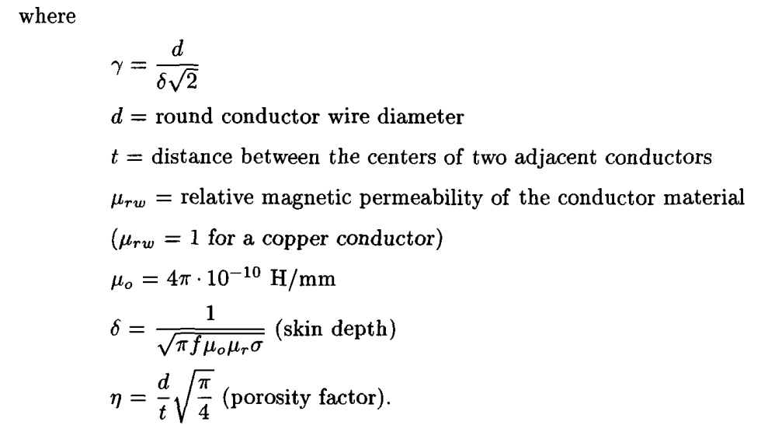
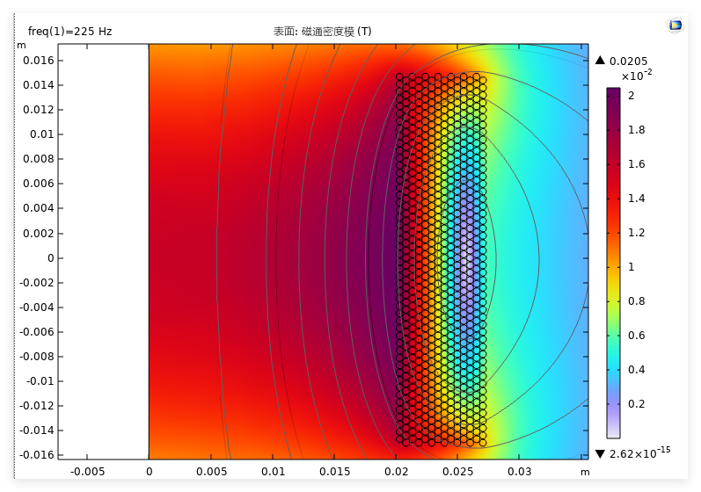
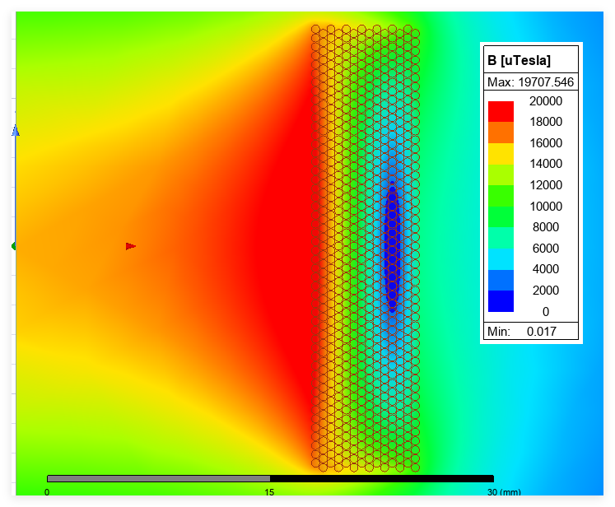
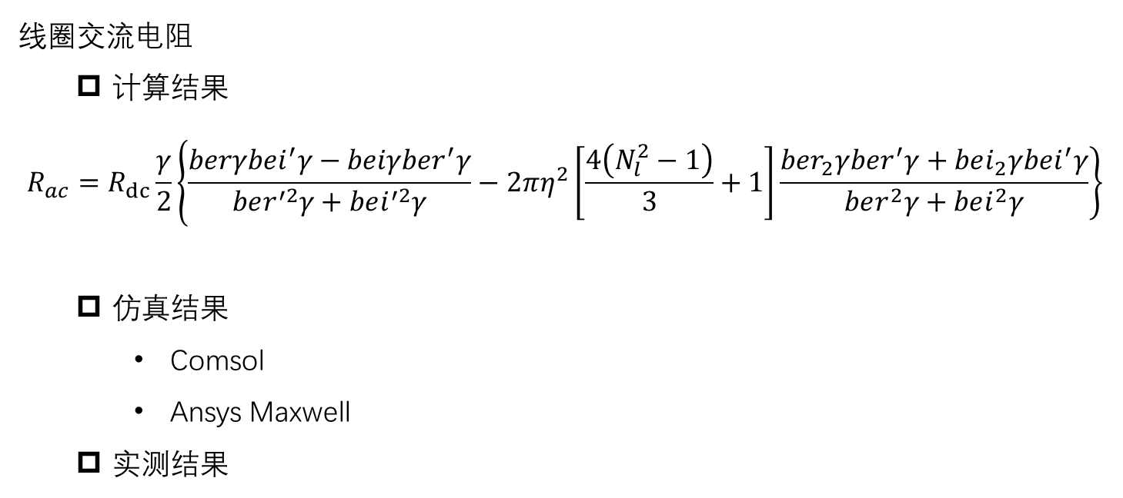
空气芯线圈（实心线）
线圈交流电阻
  计算结果
$$R_{ac}=R_{dc}\frac{γ}{2}\left\{\frac{berγbei^{′}γ−beiγber^{′}γ}{ber^{′2}γ+bei^{′2}γ}\right.−\left.2πη^{2}\left[\frac{4\left(N_{l}^{2}−1\right)}{3}+1\right]\frac{ber_{2}γber^{′}γ+bei_{2}γbei^{′}γ}{ber^{2}γ+bei^{2}γ}\right\}$$
  仿真结果
    Comsol
    Ansys Maxwell
  实测结果
集肤效应
邻近效应

Slide 6
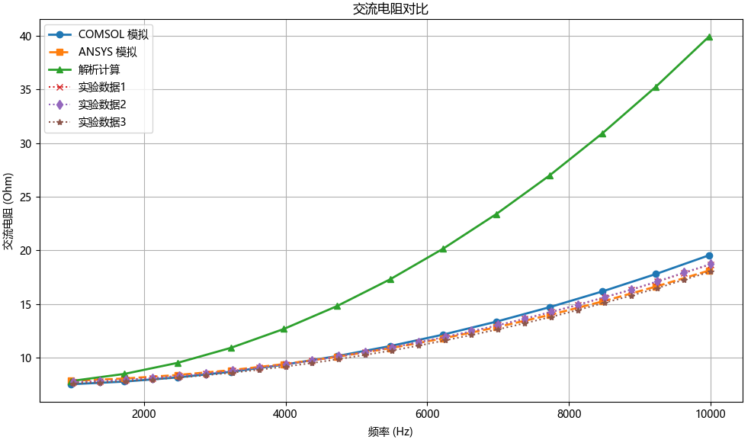
Test coil: coil1

Slide 7
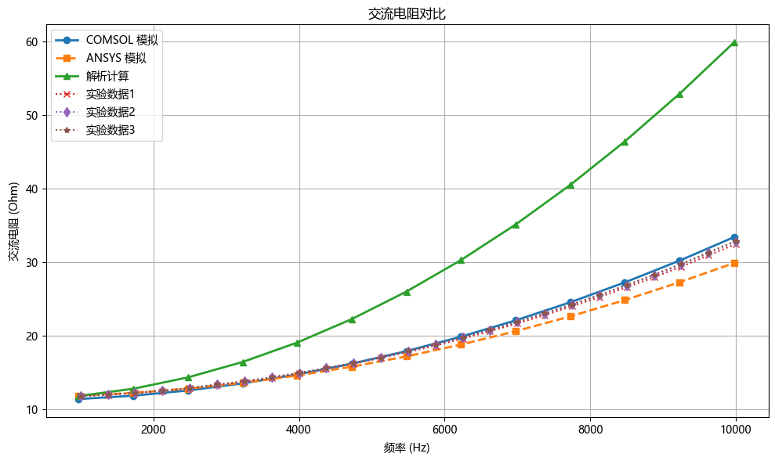
Test coil: coil2

Slide 8
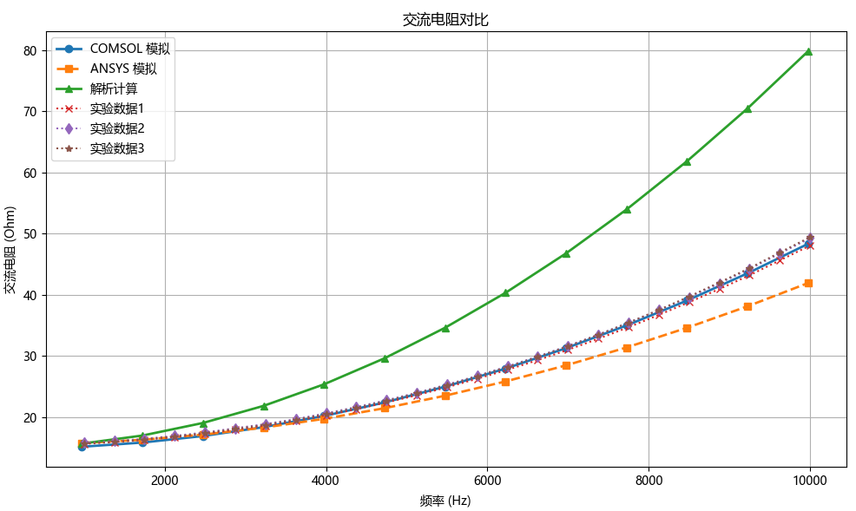
Test coil: coil3

Slide 9
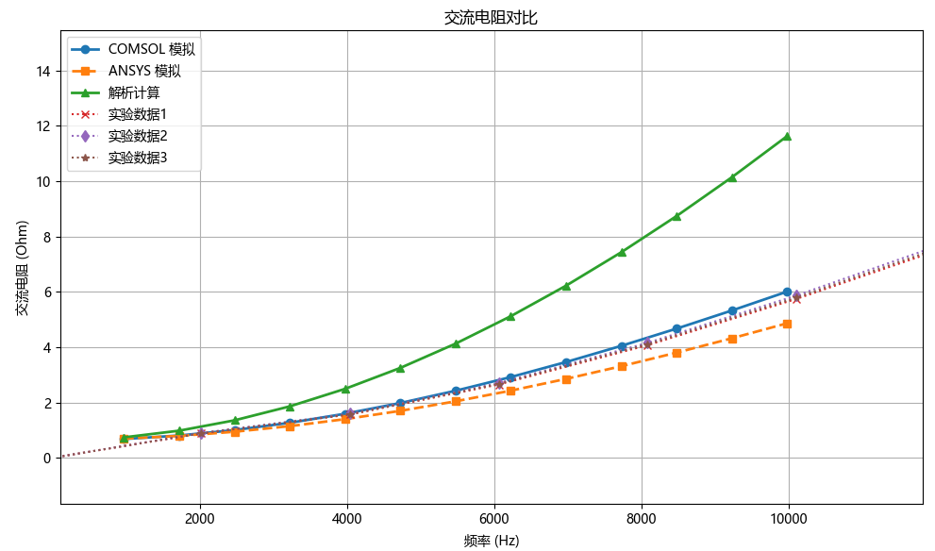
Test coil: coil4

Slide 10
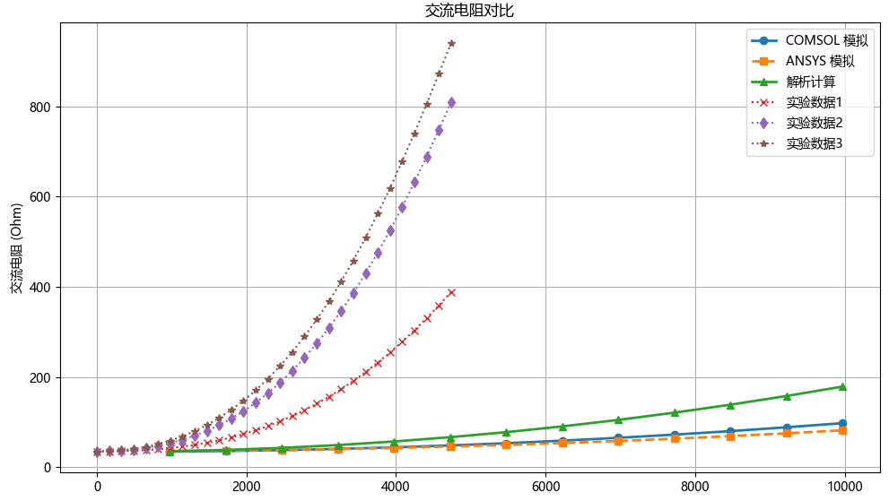
Test coil: coil6

Slide 11
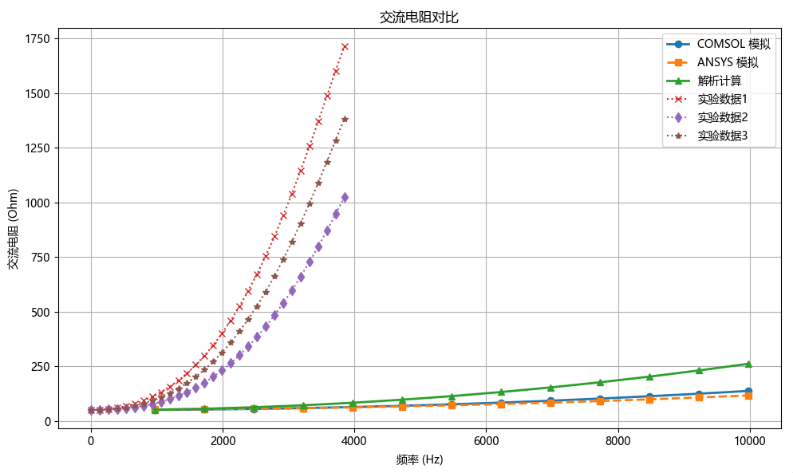
Test coil: coil7

Slide 12
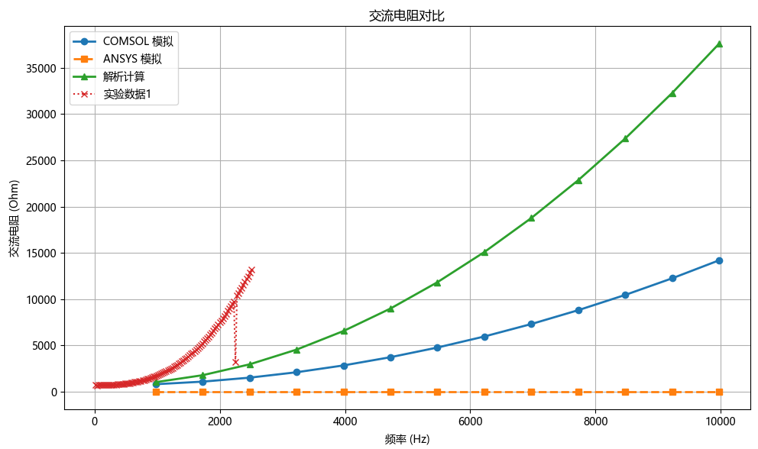
V3

Slide 13
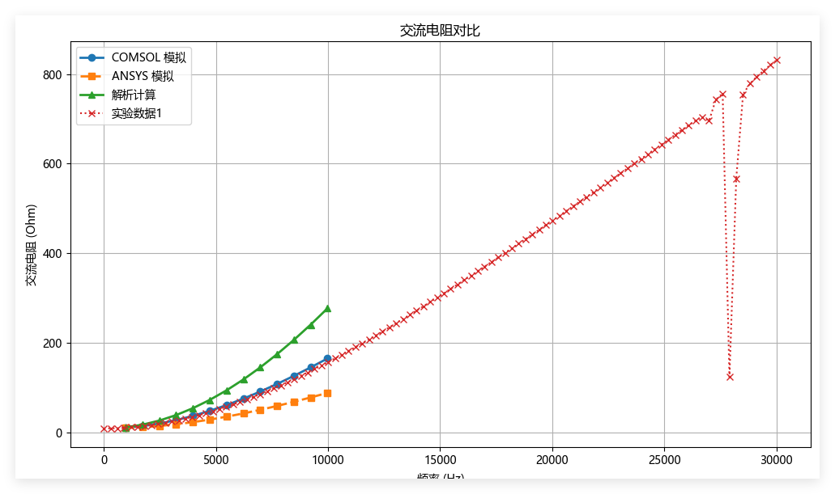
V3.5

Slide 14
相关结论
1.Comsol 和 Ansys 均能实现对交流电阻的仿真，Comsol 的交流电阻仿真结果普遍会略高于Ansys 的仿真结果，且Comsol 的交流电阻仿真结果与实际测试得到的交流电阻符合的更好
2.存在仿真结果和测试结果符合非常不好的情况，出现在小线径&大线圈半径
3.实际使用litz线代替实心线
 |  | 线径(mm) | 线圈内径（mm） | 单层匝数 | 匝间距(mm) | 层数 | 层间距(mm) | Simulation vs test
Prototype coil | V1 | 0.13/0.156 | 114 | 288 | 0.198 | 15 | 0.75+0.156 | 未仿真
 | V3 | 0.55/0.6 | 200 | 250 | 0.6 | 50 | 0.25+0.6 | 符合不好
 | V3.5 | 1.2/1.27 | 114 | 180 | 1.27 | 8 | 0.5+1.27 | 符合较好
Test coil | Coil1 | 0.55/0.6 | 40 | 50 | 0.6 | 14 | 0.6 | 符合较好
 | Coil2 | 0.55/0.6 | 40 | 75 | 0.6 | 14 | 0.6 | 符合较好
 | Coil3 | 0.55/0.6 | 40 | 100 | 0.6 | 14 | 0.6 | 符合较好
 | Coil4 | 1.2/1.27 | 40 | 47 | 1.27 | 6 | 1.27 | 符合较好
 | Coil6 | 0.55/0.6 | 100 | 100 | 0.6 | 14 | 0.6 | 符合不好
 | Coil7 | 0.55/0.6 | 150 | 100 | 0.6 | 14 | 0.6 | 符合不好

Slide 15
More sample
 |  | 线径(mm) | 线圈内径（mm） | 单层匝数 | 匝间距(mm) | 层数 | 层间距(mm) | Simulation vs test
Test coil | Coil1 | 0.55/0.6 | 40 | 50 | 0.6 | 14 | 0.6 | 符合较好
 | Coil2 | 0.55/0.6 | 40 | 75 | 0.6 | 14 | 0.6 | 符合较好
 | Coil3 | 0.55/0.6 | 40 | 100 | 0.6 | 14 | 0.6 | 符合较好
 | Coil4 | 1.2/1.27 | 40 | 47 | 1.27 | 6 | 1.27 | 符合较好
 | Coil6 | 0.55/0.6 | 100 | 100 | 0.6 | 14 | 0.6 | 符合不好
 | Coil7 | 0.55/0.6 | 150 | 100 | 0.6 | 14 | 0.6 | 符合不好
 | Coil8 | 0.11 | 40
 | Coil9 | 0.22 | 40
 | Coil10 | 0.33 | 40
 | Coil11 | 0.44 | 40

Slide 16

空气芯线圈（利兹线）
线圈交流电阻
  计算结果
$$R_{ac}=R_{dc}\frac{γ_{s}}{2}n_{s}\left\{\frac{1}{n_{s}}\frac{berγ_{s}bei^{′}γ_{s}−beiγ_{s}ber^{′}γ_{s}}{ber^{′2}γ_{s}+bei^{′2}γ_{s}}\right.−$$
$$2π\left[\frac{4\left(N_{l}^{2}−1\right)}{3}+1\right]n_{s}\left(η_{1}^{2}+η_{2}^{2}\frac{p}{2πn_{s}}\right)\left.\frac{ber_{2}γ_{s}ber^{′}γ_{s}+bei_{2}γ_{s}bei^{′}γ_{s}}{ber^{2}γ_{s}+bei^{2}γ_{s}}\right\}$$
  仿真结果
    Ansys Maxwell
  实测结果
集肤效应
邻近效应
股间邻近效应

Slide 17
Test coil: coil5

Slide 18
V2

Slide 19
V4

Slide 20
磁芯线圈
2025年06月10日
叶昌庆

Slide 21
讨论
已有结论
新的铁氧体材料根据仿真的结果，磁芯线圈交流电阻的绝大部分来源于线圈（插入磁芯导致线圈部分磁场发生变化，产生额外的损耗）
相关讨论
利兹线受磁场的影响小于实心线，能有效抑制磁芯引入的额外损耗
 | 磁芯直径（mm） | 磁芯高度（mm） | 磁芯个数
Core1 | 33.5 | 40 | 3
Core2 | 33.5 | 60 | 4
Core3 | 93.5 | 60 | 3
Core4 | 143.5 | 60 | 3

Slide 22
测试验证
 |  | 线径(mm) | 线圈内径（mm） | 单层匝数 | 匝间距(mm) | 层数 | 层间距(mm)
Test coil | Coil3 | 0.55/0.6 | 40 | 100 | 0.6 | 14 | 0.6
 | Coil5 | 0.1*20/0.6 | 40 | 100 | 0.6 | 14 | 0.6
Coil3_1_Core1_1 vs Coil5_1_Core1_1
Coil3_1_Core2_1 vs Coil5_1_Core2_1
 | ΔR (Ω) @ 10kHz
 | Core1 | Core2
Coil3 | 94.6724 | 196.2414
Coil5 | 38.4464 | 82.1576
 | Core1 |  | Core2
 | ΔR (Ω) @ 10kHz | ratio @ 10kHz | ΔR @ 10kHz | ratio @ 10kHz
Coil3 | 94.6724 | 3.312 | 196.2414 | 5.786
Coil5 | 38.4464 | 13.768 | 82.1576 | 28.474

Slide 23
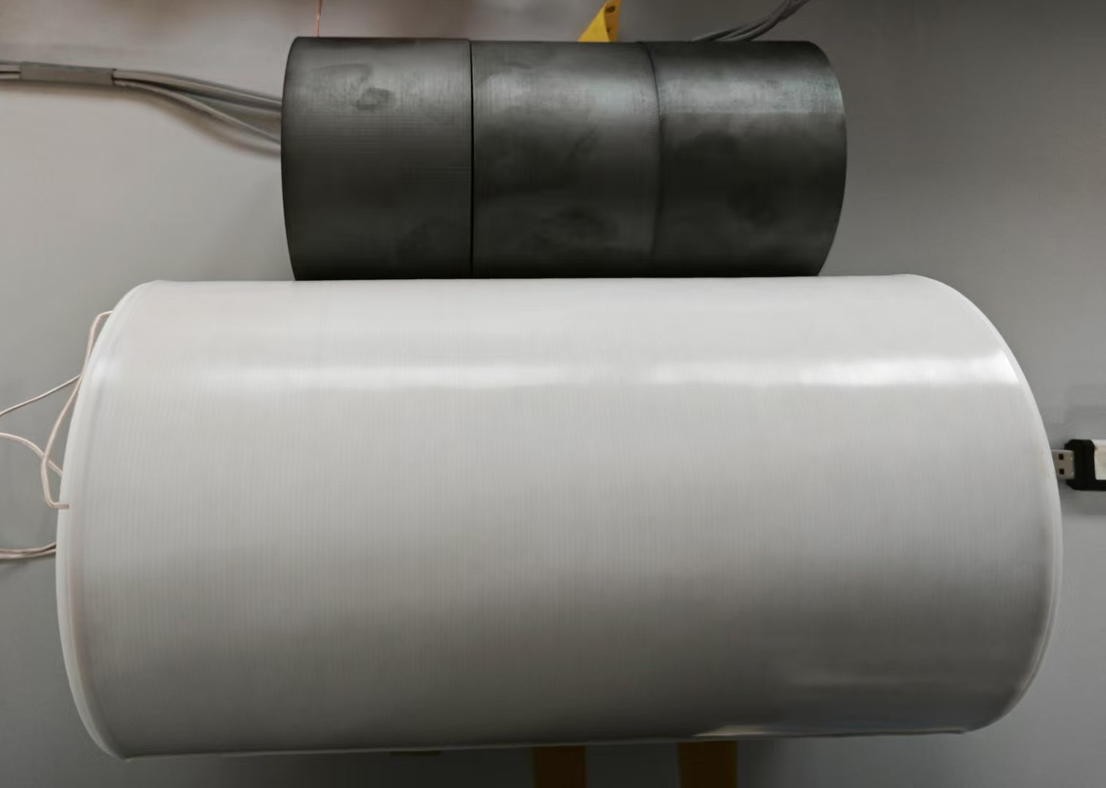
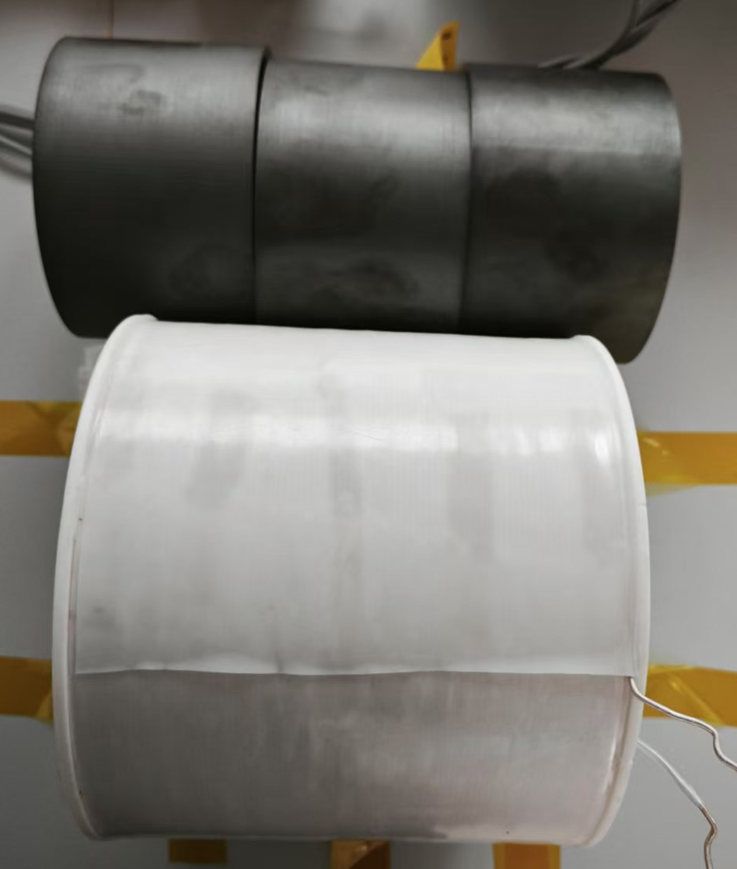
Prototype with core
 |  | Core*1 |  | Core*2 |  | Core*3
 | SNR_air | Gain | SNR_core | Gain | SNR_core | Gain | SNR_core
V2 | 0.574441 | 1.6654 | 1.549064 | 2.9543 | 4.307419 | 4.1306 | 8.4267697
V4 | 1.72402 | 1.4049 | 3.282642 | 2.3284 | 7.9012267 | 3.7303 | 17.859837

